Slide 1
Самосинхронное устройство умножения-сложения гигафлопсного класса: варианты реализации
Ю.А. Степченков, Ю.В. Рождественский, Ю.Г. Дьяченко,
Н.В. Морозов, Д.Ю. Степченков, А.В.Сурков
Институт проблем информатики РАН
Научно-исследовательский институт системных исследований

Slide 2
Содержание
Самосинхронное устройство умножения-сложения (УС): варианты реализации
Умножитель с троичным кодированием операндов
Особенности индикации конвейера УС
Базис реализации и характеристики УС
Заключение

Slide 3
Особенности УС
Формат входных операндов соответствует стандарту IEEE754
Выполняется одна операция двойной точности или сразу две операции одинарной точности
Результат – сумма и разность третьего операнда и произведения двух операндов

Slide 4
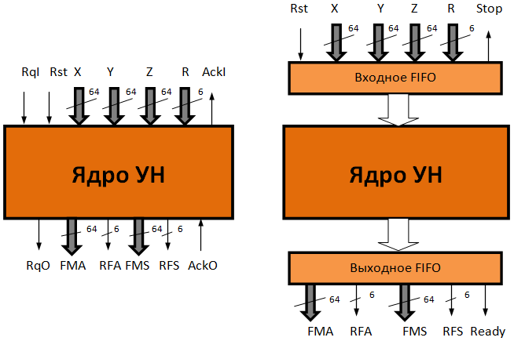
Варианты УС
Для А-окружения
Для С-окружения

Slide 5
Самосинхронное FIFO

Slide 6
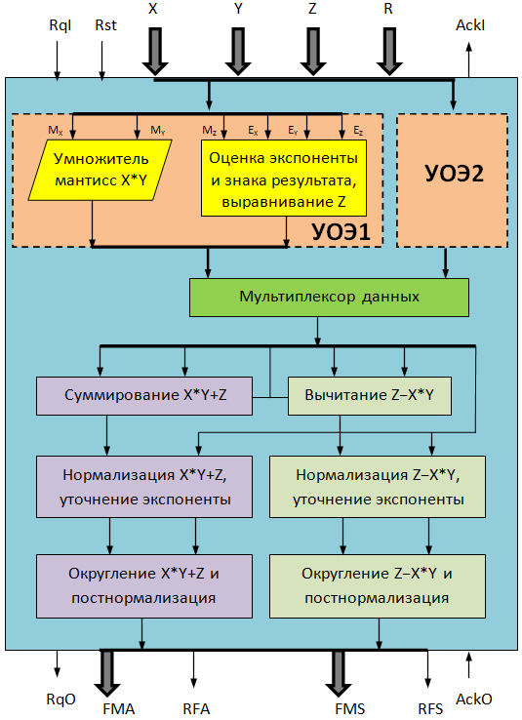
Структурная схема ядра УС

Slide 7
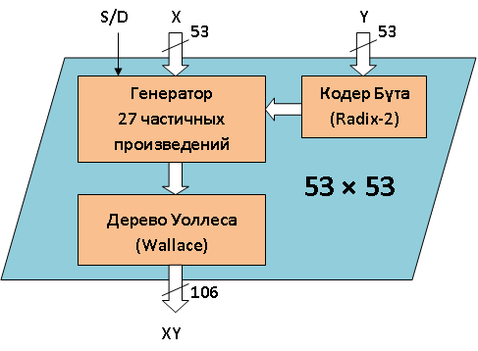
Умножитель 53x53
Notes:
7

Slide 8
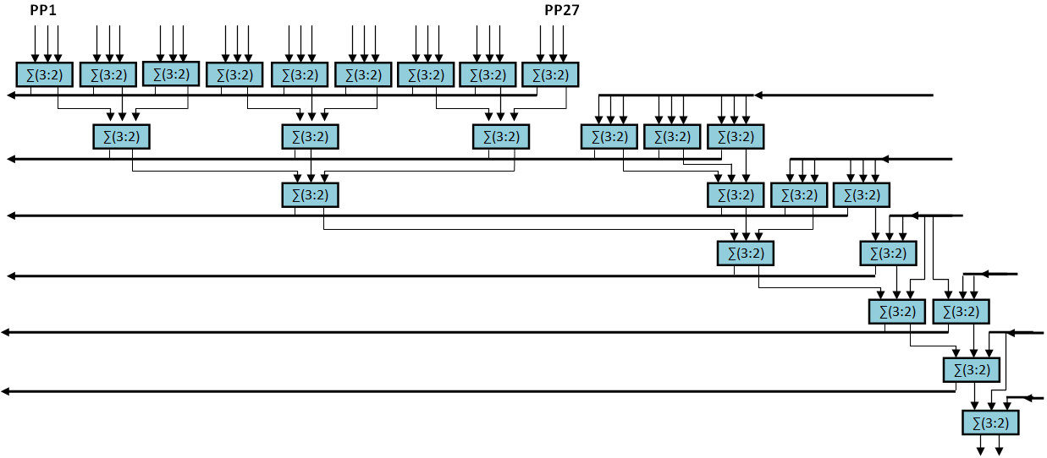
Двоичное дерево Уоллеса
Все сигналы – парафазные

Slide 9
Самосинхронное троичное кодирование
Состояние | Ap | Am | An
+1 | 1 | 0 | 0
0 | 0 | 1 | 0
−1 | 0 | 0 | 1
спейсер | 0 | 0 | 0

Slide 10
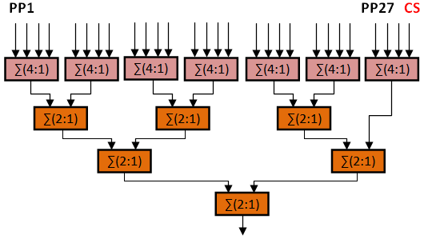
Троичное дерево Уоллеса
Частичные произведения – парафазные, остальные сигналы – троичные. СS – корректирующее слагаемое

Slide 11
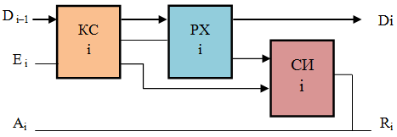
Индикация конвейера УС
Классическая схема индикации в конвейере
Реализация одной ступени конвейера

Slide 12
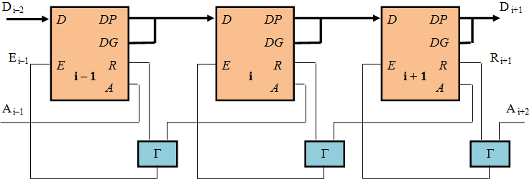
Индикация конвейера УС
Реализованная схема индикации в конвейере
Одна ступень конвейера

Slide 13
Индикация конвейера УС
(а) (б)
Схема одного разряда регистра РХ (а) и РИХ (б)

Slide 14
Особенности индикации конвейера УС
Спекулятивный ответ предыдущей ступени
Полная индикация входного регистра
Поразрядная индикация комбинационной части ступени
Учет поразрядных индикаторов в выходном регистре
Входной и выходной регистры хранят как рабочее, так и спейсерное состояния данных
Полностью индицируется только спейсер

Slide 15
Анализ на самосинхронность
Программа анализа – АСПЕКТ:
Количество элементов в схеме - 256 000
Количество переменных - 512 000
Проанализированные объекты:
Троичный сумматор
Троичное дерево Уоллеса
Умножитель
Конвейер блока УН

Slide 16
Базис реализации УС
Неизбыточная КМОП логика, обеспечивающая независимость от задержек элементов, а в пределах эквихронной зоны – и от задержек в цепях межсоединений
65-нм КМОП технология
6 слоев металлизации
Библиотека стандартных элементов Dolphin
Библиотека самосинхронных элементов IPI65 (25 элементов)

Slide 17
Характеристики УС
Параметр | Вариант
 | А | С
Сложность реализации, транзисторы | 639000 | 724000
Площадь, мм² | 0,78 | 0,96
Производительность, Гфлопс | 1,0 | 1,0
Время выполнения операции, нС | 5,95 | 6,90
Энергопотребление, мДж/ГГц | 970 | 1140

Slide 18
Заключение
Представленные варианты устройства умножения-сложения выполняют операции в соответствии со стандартом IEEE 754 и относятся к классу устройств, поведение которых не зависит от задержек элементов
Средняя производительность обоих вариантов при типовых условиях равна 1,0 Гфлопс
Энергопотребление вариантов для асинхронного и синхронного окружения составляет 970 и 1140 мДж/ГГц соответственно
В настоящее время варианты устройства умножения-сложения готовятся к запуску на изготовление в составе тестовой БИС

Slide 19
Контакты
Директор: Академик Соколов И. А.
Адрес: Институт проблем информатики РАН, ул. Вавилова , д. 44, корпус 2, 117900 Москва, Россия
Телефон: 7 (495) 137 34 94
Fax: 7 (495) 930 45 05
E-mail: ISokolov@ipiran.ru
Докладчик: Дьяченко Ю. Г., (495)381-45-21, diaura@mail.ru

